Slide 1
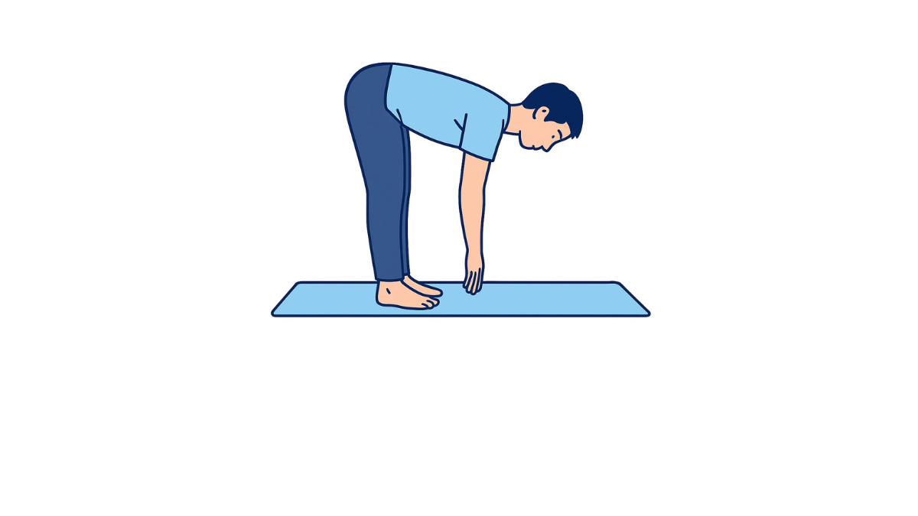
10秒×2セット
・なるべく膝を伸ばして体を前方に倒しましょう。
・息を止めずに腰への負担に注意して行うようにしましょう。

